Slide 1

磁单极子超灵敏感应探测
原型系统研究
中国科学技术大学
University of Science and Technology of China
叶昌庆
2026-03

Slide 2
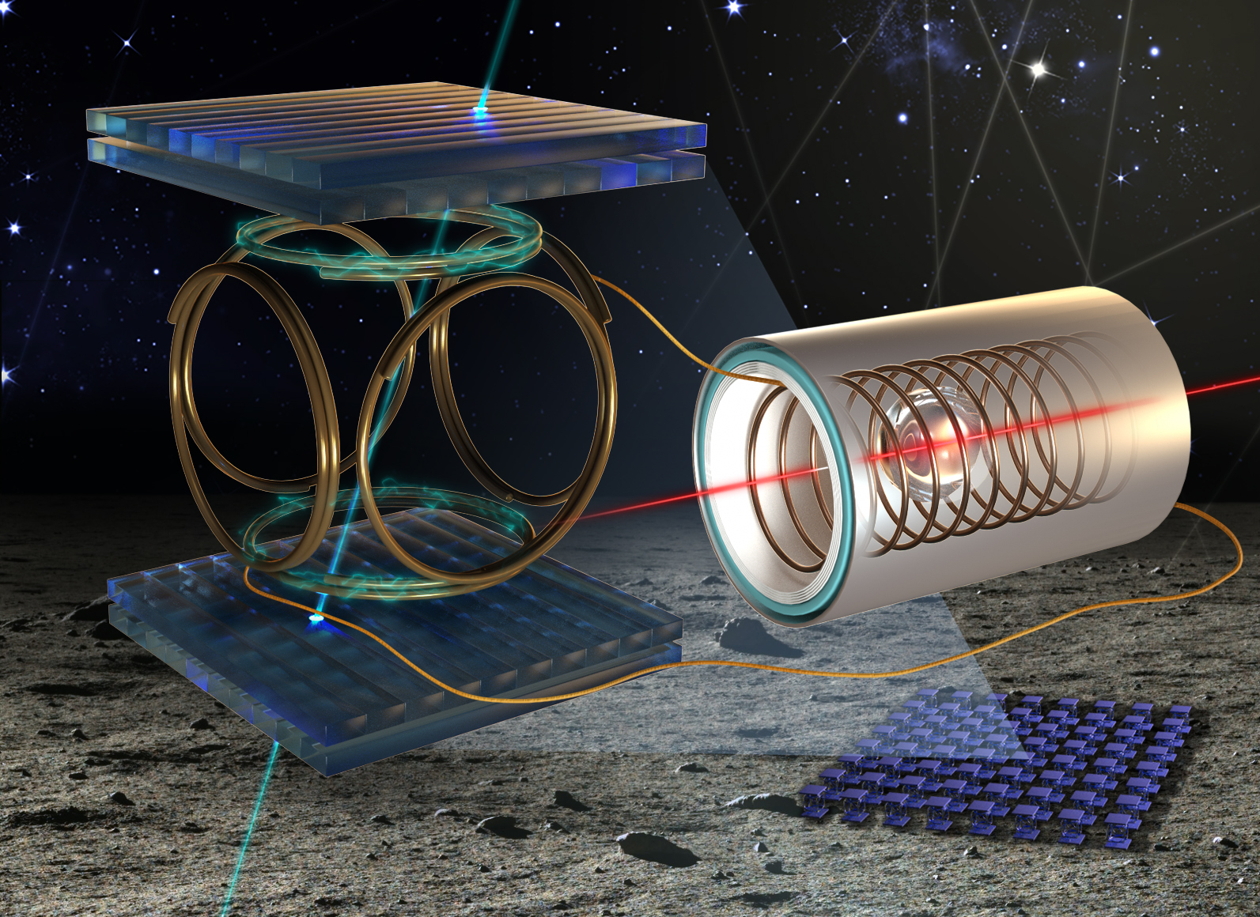
SCEP原理样机
Scintillation signal—塑料闪烁体
Induction signal—感应线圈
Standard particles
(charged or with magnetic moment)
MM
Thermal pileup

Slide 3
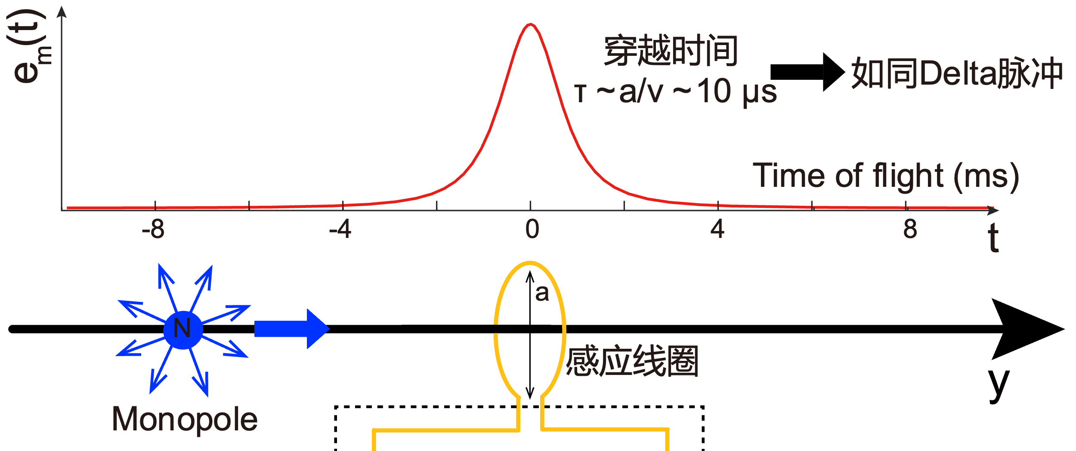
主要工作
两种读出方案的模拟和实验验证：100%
灵敏度优化：80%
  感应线圈优化：70%
  直接电压读出方案中的电子学优化设计：80%
  原子磁力计读出方案中的磁场转化线圈优化设计：90%
触发算法：70%
小面积阵列样机实现：30%
感应电压信号
直接电压读出
原子磁力计读出
低噪声放大器
磁场转化线圈
数据采集卡
原子磁力计
数字信号
数字信号
触发算法

Slide 4
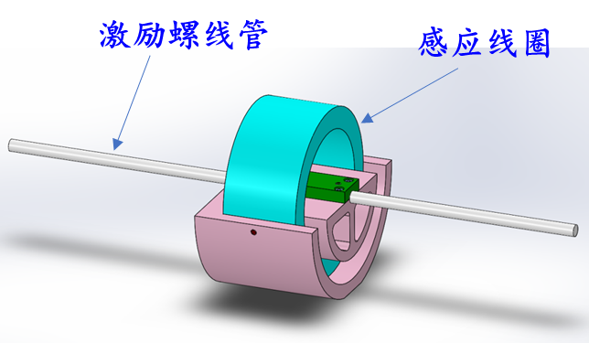
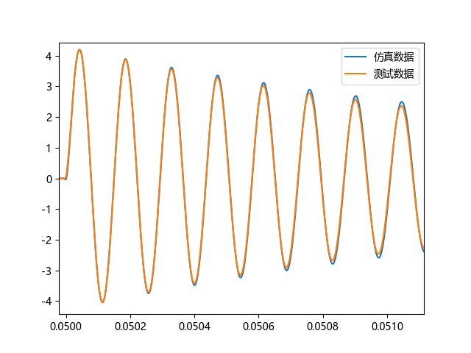
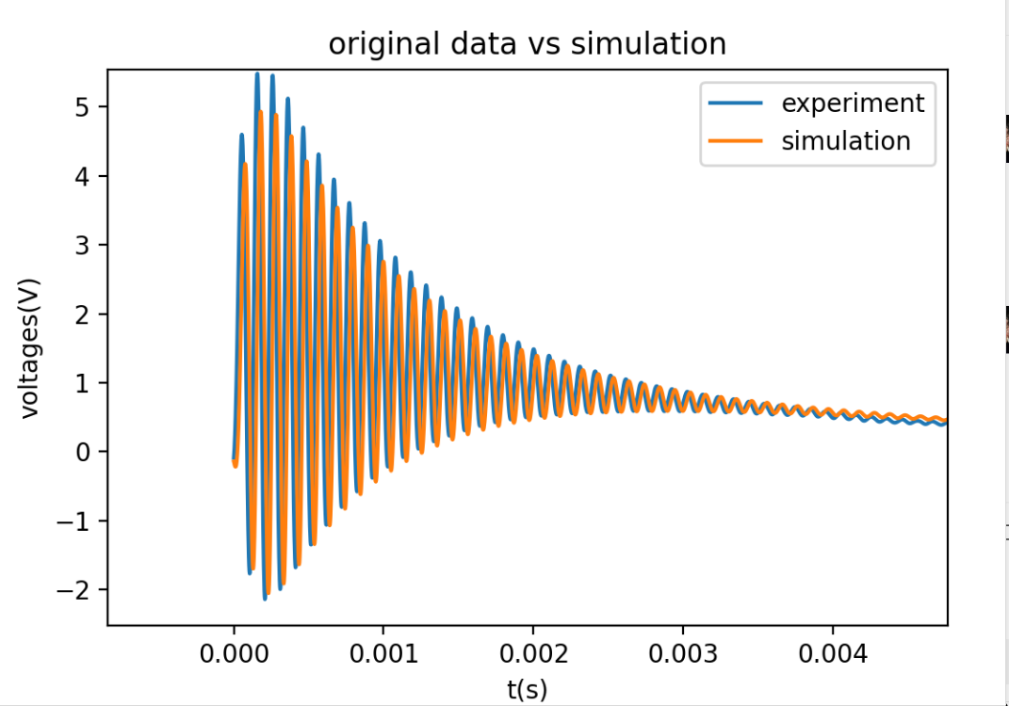
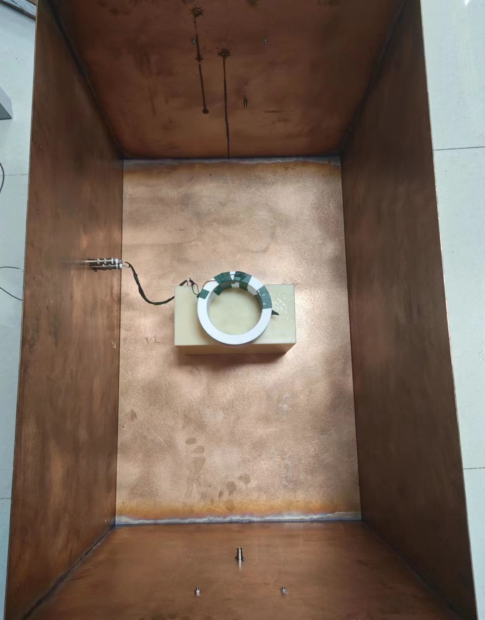
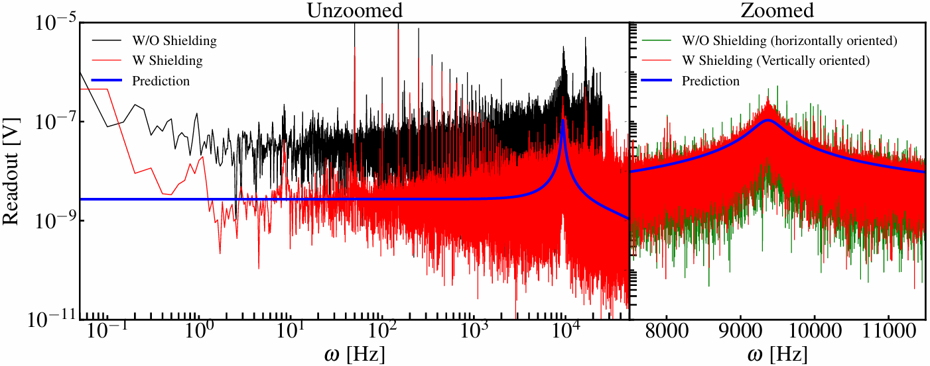
两种读出方案的模拟和实验验证
输出信号验证
直接电压读出
原子磁力计读出
直接电压读出
噪声验证
原子磁力计读出
两种读出方案的模拟和实验符合较好

Slide 5
创新点1
首次将原子磁力计用于磁单极子探测
应用驱动
磁单极子信号极其微弱，传统电压读出或低温SQUID方案在噪声、复杂度和可扩展性上存在限制。为在室温条件下实现更高灵敏度的信号检测，本研究首次提出利用原子磁力计作为磁单极子信号的读出手段。
与已有方法不同
以往的磁单极子探测系统从未使用过原子磁力计。本研究创新性地将原子磁力计与感应线圈相结合，建立了线圈磁场耦合与灵敏度优化的完整模型，并通过仿真对读出链路进行了系统设计。
不同带来好处
原子磁力计在室温下即可实现超高磁场灵敏度，有效抑制电子学噪声，使系统灵敏度显著提升。为构建低成本、高灵敏的磁单极子实验提供了全新路径。
不容易想到
原子磁力计原用于精密磁场测量，其读出机制与瞬态信号探测存在物理差异。将其用于磁单极子探测需解决线圈耦合以及噪声建模等多重挑战。本研究首次实现了这些问题的系统解决与实验验证，确立了原子磁力计在磁单极子探测中的可行性。

Slide 6
Outline
两种读出方案的模拟和实验验证：100%
灵敏度优化：80%
  感应线圈优化：60% 原磁芯结构失效，提出了基于磁芯气隙的新结构，专用于低速磁单极子
  直接电压读出方案中的电子学优化设计：80%
  原子磁力计读出方案中的磁场转化线圈优化设计：90%
触发算法：70%
小面积阵列样机实现：30%

Slide 7
Outline
两种读出方案的模拟和实验验证：100%
灵敏度优化：80%
  感应线圈优化：60% 待设计制作完成后，线圈实测验证
  直接电压读出方案中的电子学优化设计：80%
  原子磁力计读出方案中的磁场转化线圈优化设计：90%
触发算法：70%
小面积阵列样机实现：30%

Slide 8
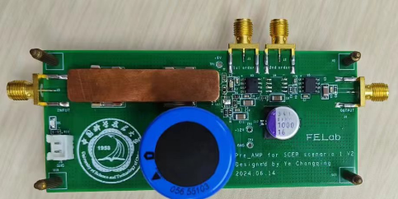
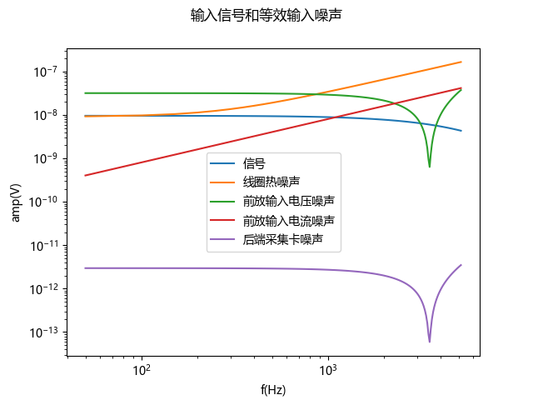
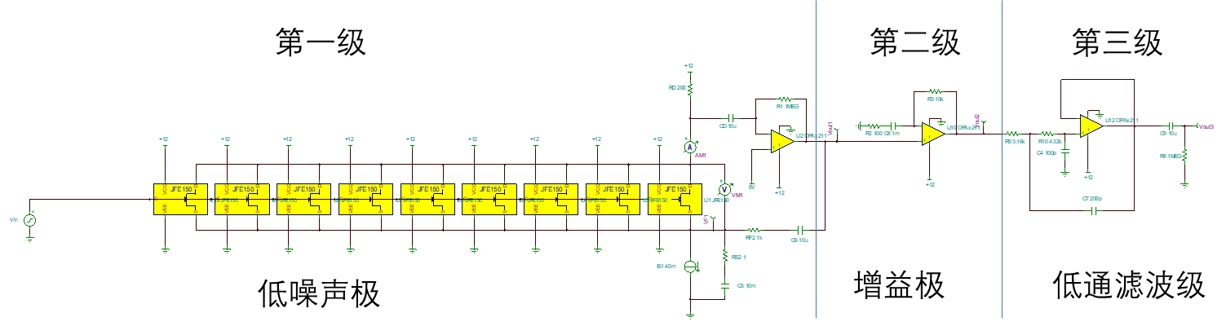
直接电压读出方案中的电子学优化设计
选用目前噪声性能最优的FET 输入型放大器芯片
运放输入电压噪声为主要噪声来源，占所有噪声功率的70%
e_{s}感应电压信号
e_{c_v}感应线圈热噪声
e_{a_v}运放输入电压噪声
e_{a_i}运放输入电流噪声
e_{d_v}采集卡等效输入电压噪声
全新低噪声放大器结构设计与实现
选用低噪声 JFET 作为输入级，主导最终整个放大器的噪声性能
通过将JFET 并联，进一步的降低输入电压噪声

Slide 9
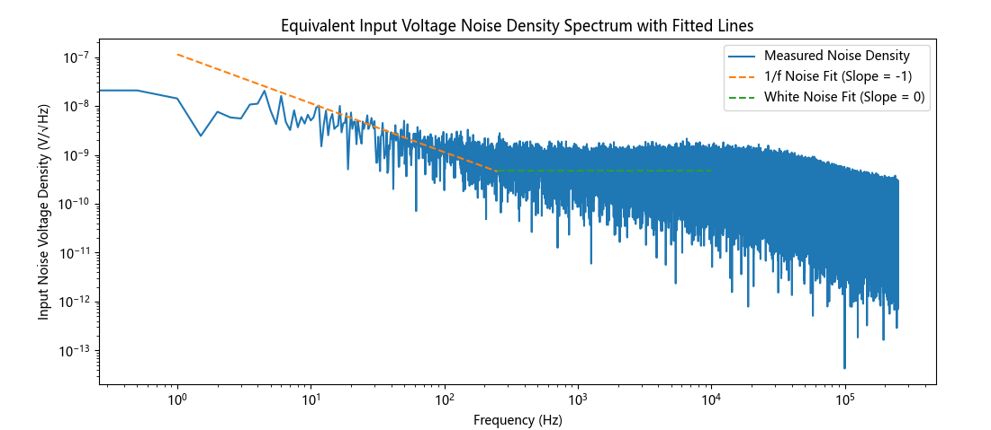
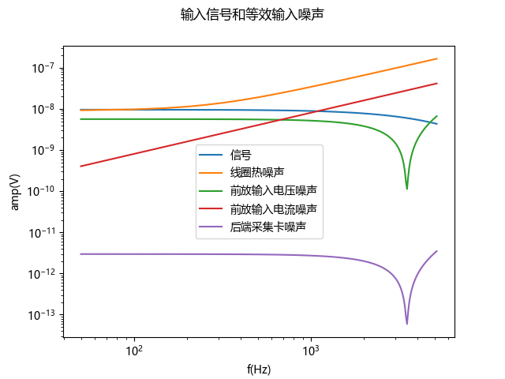
放大器测试结果
交流响应测试
输入噪声测试
运放输入噪声水平： 568 pV/√Hz
一次测试的时域结果
交流响应测试频谱
SNR0：17.05==>SNR： 13.95 （3.91）
电子学噪声不再是主导噪声，但是仍会对信噪比产生略微影响。当前信噪比已经满足要求，可以在曝光量为200 𝑦𝑒𝑎𝑟∙𝑚² 实现超过目前通量界限的线圈阵列
整板增益稳定且符合预期

Slide 10
Outline
两种读出方案的模拟和实验验证：100%
灵敏度优化：80%
  感应线圈优化：60% 待设计制作完成后，线圈实测验证
  直接电压读出方案中的电子学优化设计：80% 复用读出电子学设计，ADC 板待制作
  原子磁力计读出方案中的磁场转化线圈优化设计：90%
触发算法：70%
小面积阵列样机实现：30%

Slide 11
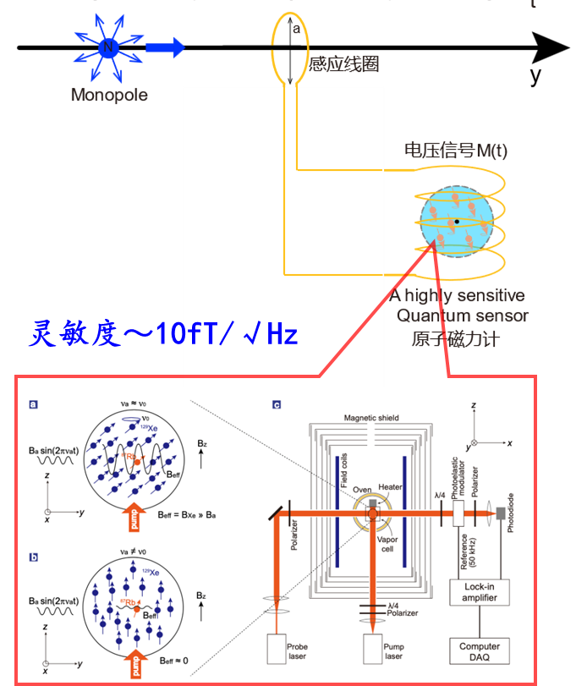
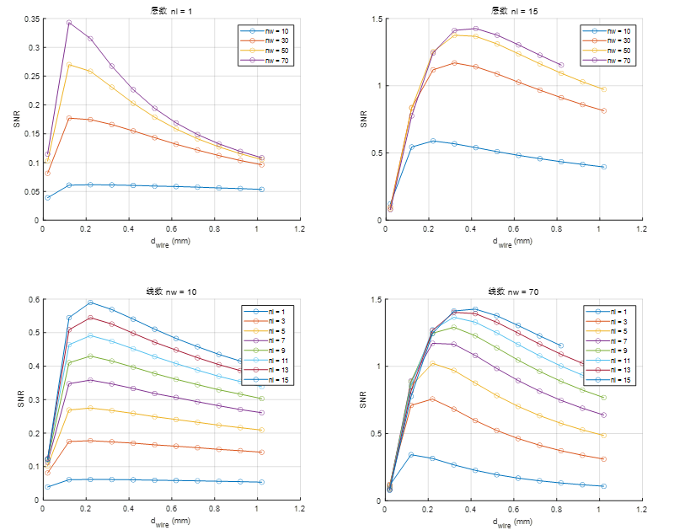
原子磁力计读出方案中的磁场转化线圈优化设计
主要噪声源：感应线圈热噪声，磁场转化线圈热噪声，原子磁力计噪声
磁场转化线圈存在最优设计
  电流磁场转换系数：需要一定的匝密度，用来保证转化得到的磁场信号大小可被原子磁力计探测，以及减少磁噪声的影响
  电阻：需要减少匝数，磁场转化线圈热噪声是整体噪声的组成部分之一；通过影响电路传递函数形式影响信噪比
  电感：通过影响电路传递函数形式影响信噪比
联合仿真框架
优化结果

Slide 12
创新点2
基于气隙磁芯互惠增强的磁单极子时域瞬态探测方案，首次实现室温下国际领先灵敏度的磁单极子探测
应用驱动
  传统高灵敏度磁单极子探测方案往往依赖超导线圈或低温 SQUID 系统，实验条件苛刻、成本高、阵列化困难，严重限制了大体积、长期观测实验的可行性。为满足在室温条件下实现高灵敏度、可扩展磁单极子探测的需求，亟需发展一种新的探测机制与系统架构。
与已有方法不同
  本研究首次将引入气隙的高磁导率磁芯结构用于磁单极子探测。通过互惠场分析发现，测试电流产生的磁场高度集中并近似均匀分布于气隙区域，使得磁单极子穿越气隙时诱导出一个近似矩形的电压瞬态信号。该方案不再依赖低频频谱增益，而是转向基于磁通阶跃的时域瞬态信号判决机制，在探测原理上与现有方法形成了本质区别。
不同带来好处
  由于气隙内互惠磁场的强局域性和均匀性，磁单极子诱导信号的时间积分仅由磁荷决定，而通过缩短气隙长度可在保持信号总量不变的前提下显著压缩信号持续时间、提高峰值幅度。这使得系统能够采用直接的时域阈值触发方式进行探测，有效规避了高频交流电阻、磁芯损耗和低频环境噪声对频域信号的限制。同时，该方案可在室温条件下实现，结构简单、成本可控，天然适合阵列化部署，为大面积、高覆盖率磁单极子搜索提供了可行路径。
不容易想到
  采用带气隙的磁芯是一个全新的探测器结构设计，气隙磁芯并非用于频谱增强，而是用于在空间上重分布互惠磁场、在时间上重塑信号形态，从而将磁单极子探测问题转化为一个可控的瞬态事件探测问题

Slide 13
Outline
两种读出方案的模拟和实验验证：100%
灵敏度优化：80%
  感应线圈优化：60% 待设计制作完成后，线圈实测验证
  直接电压读出方案中的电子学优化设计：80% 复用读出电子学设计，ADC 板待制作
  原子磁力计读出方案中的磁场转化线圈优化设计：90% 待磁力计恢复实测验证
触发算法：70%
小面积阵列样机实现：30%

Slide 14
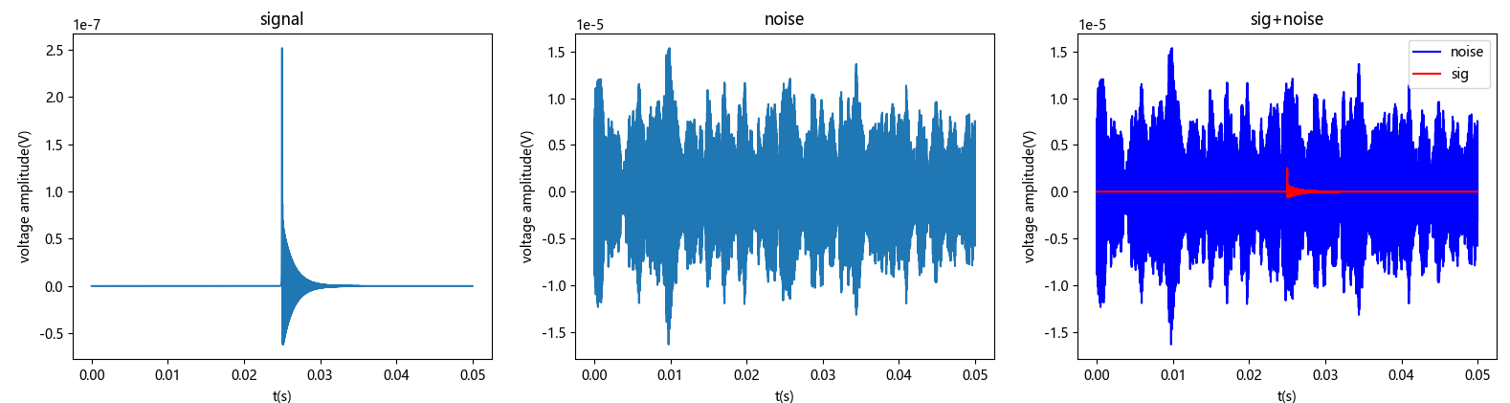
物理问题
直接电压读出方案，经过采集之后的信号和噪声如图所示
信号：携带单磁荷的磁单极子以1E-5 C速度，正入射感应线圈，由于线圈的LCR效应，最终输出信号为震荡衰减的电压信号
噪声：感应线圈热噪声，前放输入电压噪声，前放输入电流噪声，采集卡噪声
物理问题：
甄别所采集数据是否含有磁单极子信号

Slide 15
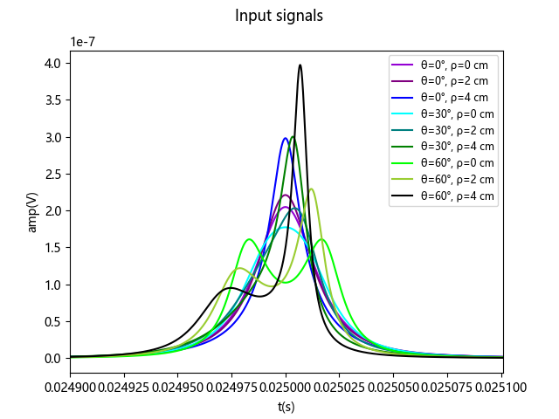
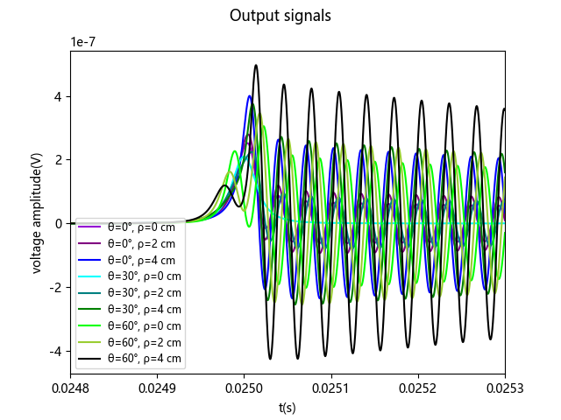
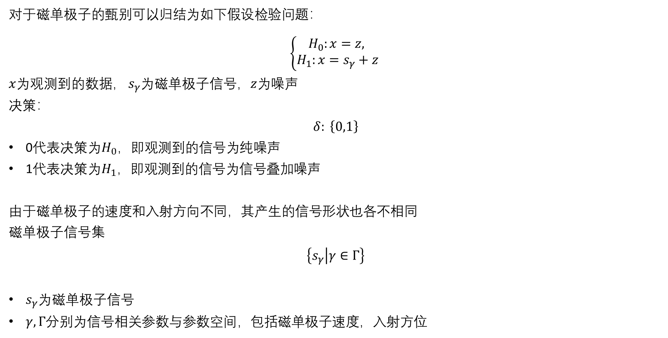
信号甄别与二元假设检验
对于磁单极子的甄别可以归结为如下假设检验问题：
$$\left\{\begin{aligned}H_{0}:x=z, \\ H_{1}:x=s_{γ}+z \end{aligned}\right.$$
$x$为观测到的数据， $s_{γ}$为磁单极子信号，$z$为噪声
决策：
$$δ: \left\{\left.0,1\right\}\right.$$
0代表决策为$H_{0}$，即观测到的信号为纯噪声
1代表决策为$H_{1}$，即观测到的信号为信号叠加噪声
由于磁单极子的速度和入射方向不同，其产生的信号形状也各不相同
磁单极子信号集
$$\left\{s_{γ} | γ∈Γ\right\}$$
$s_{γ}$为磁单极子信号
$γ, Γ$分别为信号相关参数与参数空间，包括磁单极子速度，入射方位

Slide 16
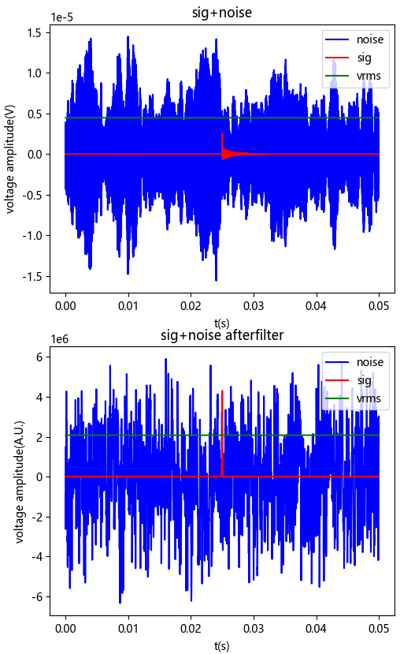
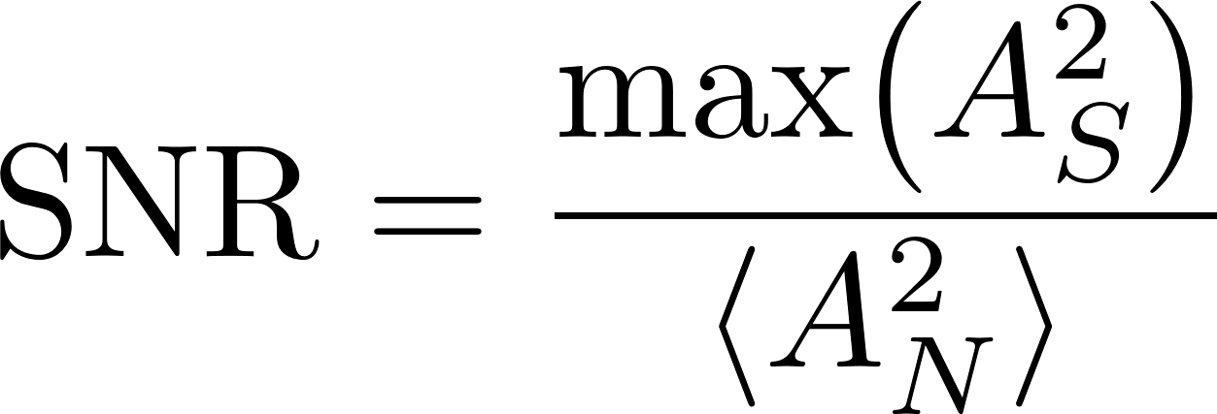
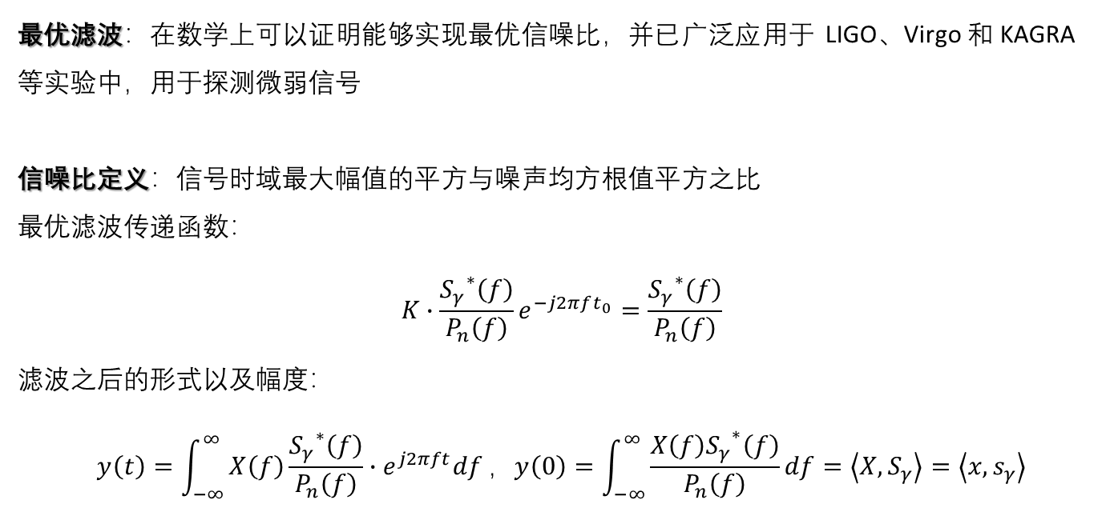
最优滤波
最优滤波：在数学上可以证明能够实现最优信噪比，并已广泛应用于 LIGO、Virgo 和 KAGRA 等实验中，用于探测微弱信号
信噪比定义：信号时域最大幅值的平方与噪声均方根值平方之比
最优滤波传递函数：
$$K∙\frac{{S_{γ}}^{∗}\left(f\right)}{P_{n}\left(f\right)}e^{−j2πft_{0}}=\frac{{S_{γ}}^{∗}\left(f\right)}{P_{n}\left(f\right)}$$
滤波之后的形式以及幅度：
$$y\left(t\right)=\int_{−∞}^{∞}{X\left(f\right)\frac{{S_{γ}}^{∗}\left(f\right)}{P_{n}\left(f\right)}∙e^{j2πft}df}，y\left(0\right)=\int_{−∞}^{∞}{\frac{{{X\left(f\right)S}_{γ}}^{∗}\left(f\right)}{P_{n}\left(f\right)}df}=\left\langle \left.X,S_{γ}\right\rangle \right.=\left\langle \left.x,s_{γ}\right\rangle \right.$$
省略归一化与时间对齐因子
加权内积定义

Slide 17

最优滤波时域离散形式
定义：
$$G_{γ}\left(f\right)=\frac{S_{γ}\left(f\right)}{P_{n}\left(f\right)}$$
$$g_{γ}\left(t\right)=ℱ^{−1}\left\{G_{γ}\left(f\right)\right\}$$
根据 Parseval 定理：
$$\int_{−∞}^{∞}{\frac{{{X\left(f\right)S}_{γ}}^{∗}\left(f\right)}{P_{n}\left(f\right)}df}=\int_{−∞}^{∞}{X\left(f\right){G_{γ}}^{∗}\left(f\right)df}=\int_{−∞}^{∞}{x\left(t\right){g_{γ}}^{∗}\left(t\right)dt}$$
对于离散的形式，并且考虑实信号，最优滤波输出信号的幅度为：
$$\sum_{n}{x\left[n\right]{g_{γ}}^{∗}\left[n\right]}=\sum_{n}{x\left[n\right]g_{γ}\left[n\right]}$$

Slide 18
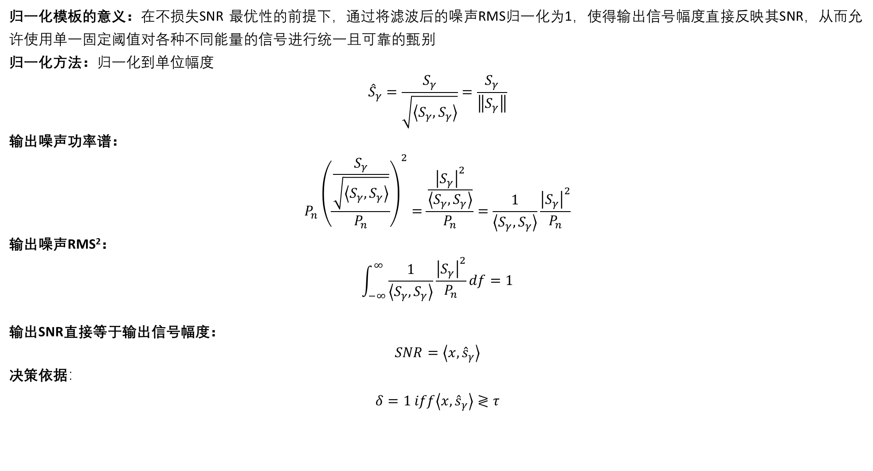
模板归一化与最优滤波决策
归一化模板的意义：在不损失SNR 最优性的前提下，通过将滤波后的噪声RMS归一化为1，使得输出信号幅度直接反映其SNR，从而允许使用单一固定阈值对各种不同能量的信号进行统一且可靠的甄别
归一化方法：归一化到单位幅度
$${\hat{S}}_{γ}=\frac{S_{γ}}{\sqrt{\left\langle S_{γ},S_{γ}\right\rangle }}=\frac{S_{γ}}{\left\|S_{γ}\right\|}$$
输出噪声功率谱：
$$P_{n}{\left(\frac{\frac{S_{γ}}{\sqrt{\left\langle S_{γ},S_{γ}\right\rangle }}}{P_{n}}\right)}^{2}=\frac{\frac{{\left|S_{γ}\right|}^{2}}{\left\langle S_{γ},S_{γ}\right\rangle }}{P_{n}}=\frac{1}{\left\langle S_{γ},S_{γ}\right\rangle }\frac{{\left|S_{γ}\right|}^{2}}{P_{n}}$$
输出噪声RMS²：
$$\int_{−∞}^{∞}{\frac{1}{\left\langle S_{γ},S_{γ}\right\rangle }\frac{{\left|S_{γ}\right|}^{2}}{P_{n}}df}=1$$
输出SNR直接等于输出信号幅度：
$$SNR=\left\langle \left.x,{\hat{s}}_{γ}\right\rangle \right.$$
决策依据：
$$δ=1 iff\left\langle \left.x,{\hat{s}}_{γ}\right\rangle \right.≷τ$$
存在问题：
模板库的构建
最优滤波只能保证SNR 是最优的，optimal-filter-plus-threshold 的甄别方式并不能实现最优的甄别决策

Slide 19
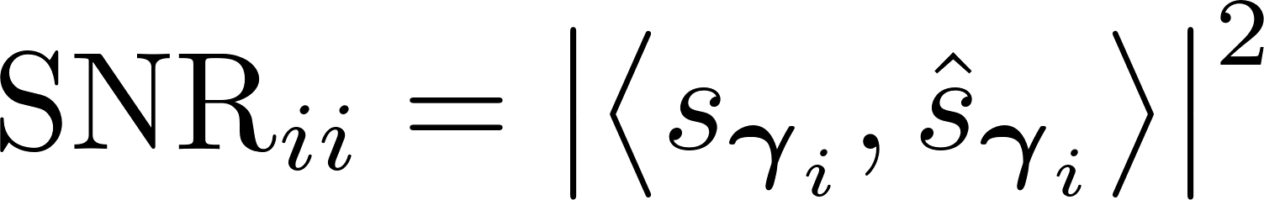
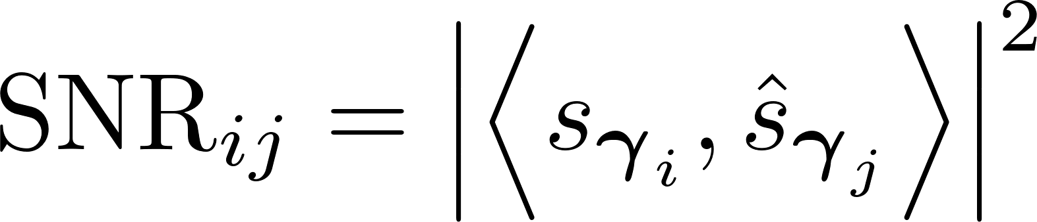
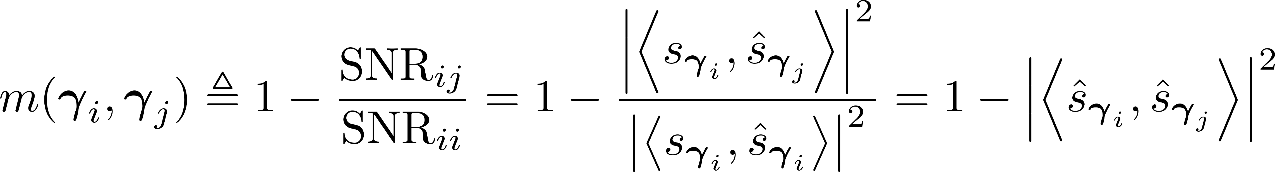
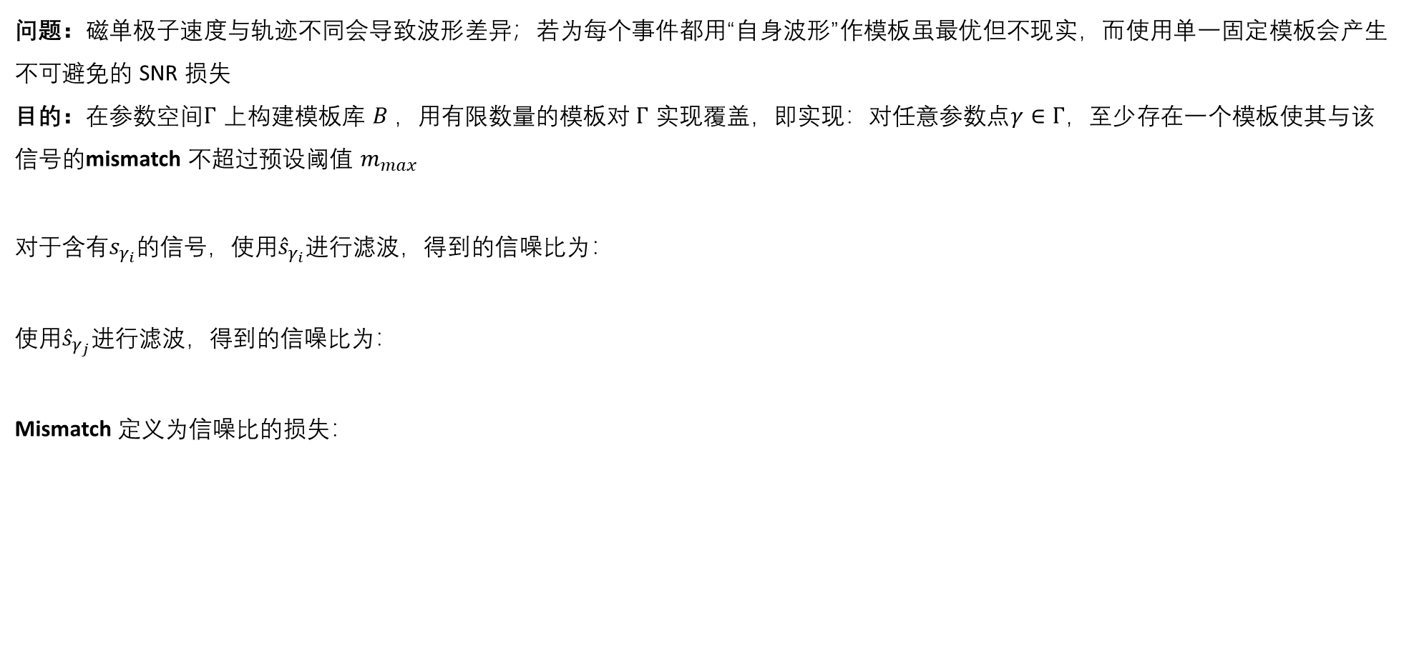
模板库
问题：磁单极子速度与轨迹不同会导致波形差异；若为每个事件都用“自身波形”作模板虽最优但不现实，而使用单一固定模板会产生不可避免的 SNR 损失
目的：在参数空间$Γ$ 上构建模板库 $B$ ，用有限数量的模板对$Γ$ 实现覆盖，即实现：对任意参数点$γ∈Γ$，至少存在一个模板使其与该信号的mismatch 不超过预设阈值 $m_{max}$
对于含有$s_{γ_{i}}$的信号，使用${\hat{s}}_{γ_{i}}$进行滤波，得到的信噪比为：
使用${\hat{s}}_{γ_{j}}$进行滤波，得到的信噪比为：
Mismatch 定义为信噪比的损失：

Slide 20
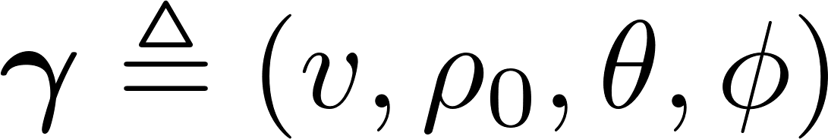
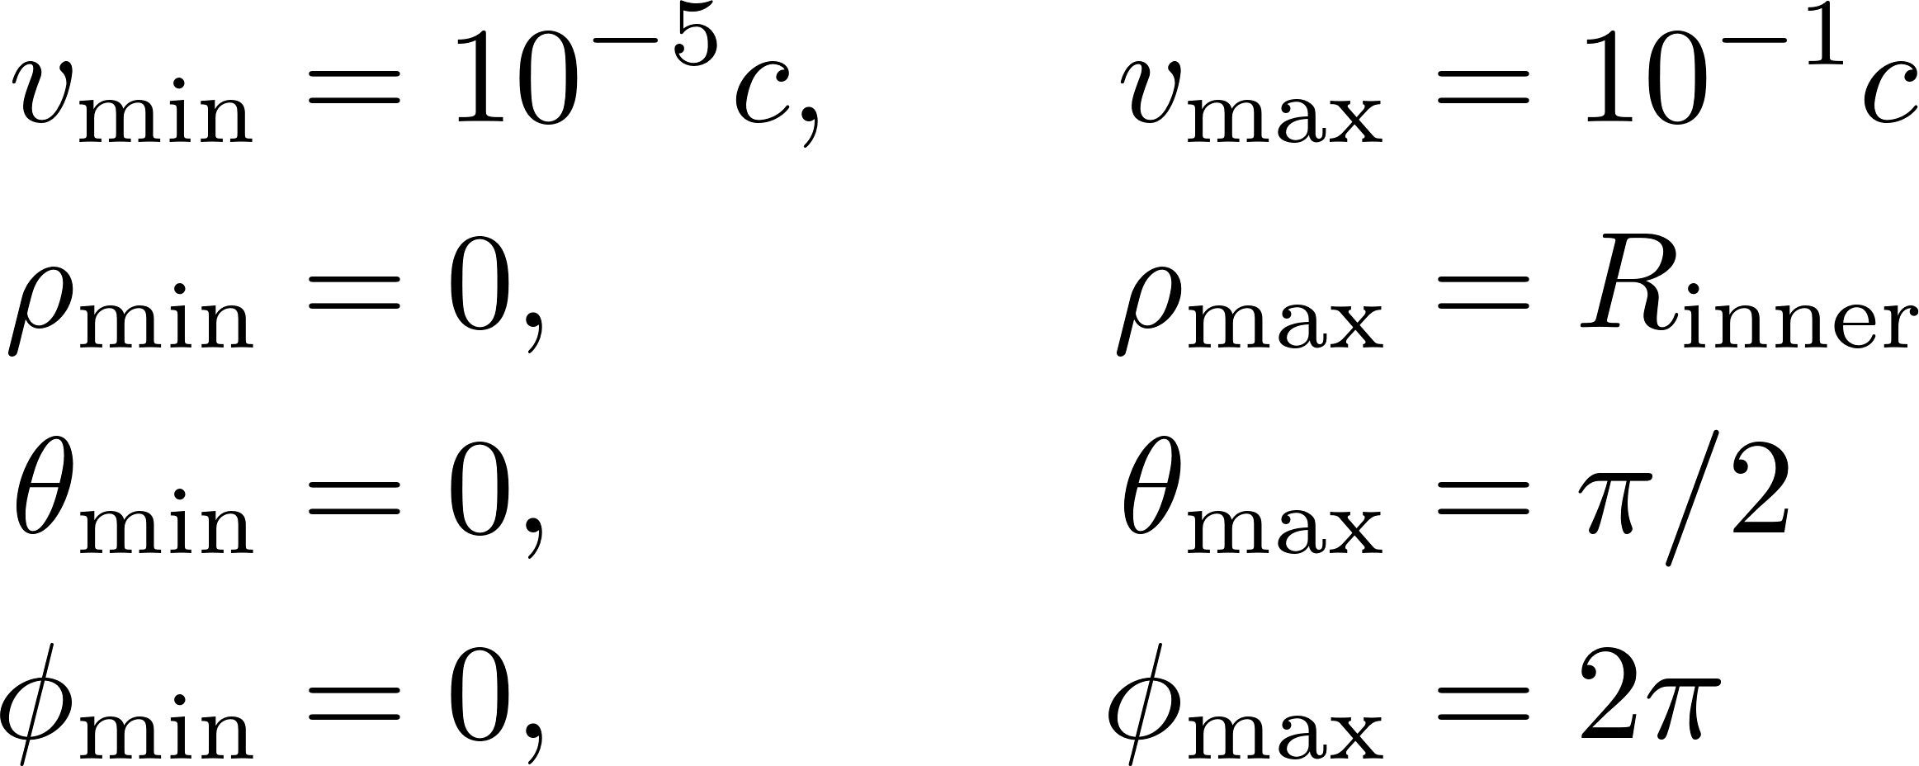
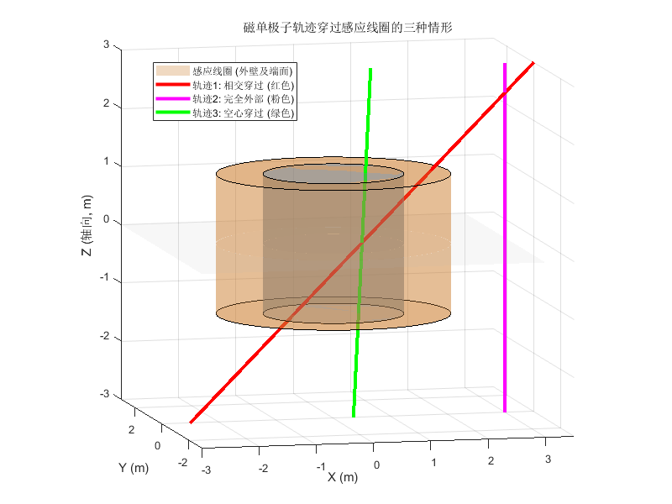
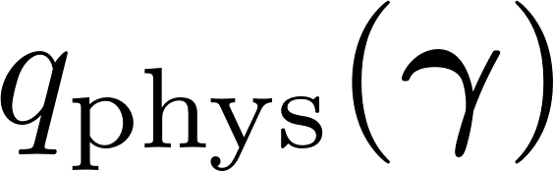
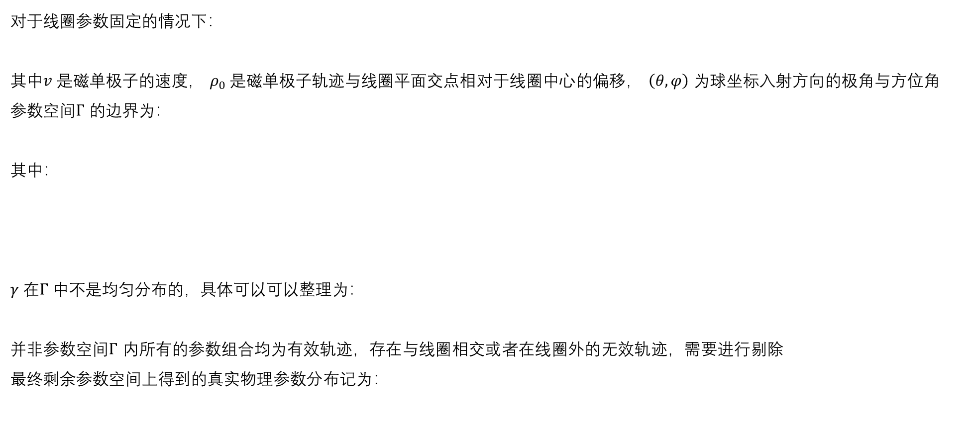
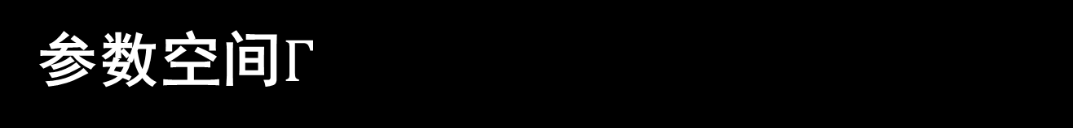
参数空间$Γ$
对于线圈参数固定的情况下：
其中$v$ 是磁单极子的速度， $ρ_{0}$ 是磁单极子轨迹与线圈平面交点相对于线圈中心的偏移， $\left(θ,φ\right)$ 为球坐标入射方向的极角与方位角
参数空间$Γ$ 的边界为：
其中：
$γ 在Γ$ 中不是均匀分布的，具体可以可以整理为：
并非参数空间$Γ$ 内所有的参数组合均为有效轨迹，存在与线圈相交或者在线圈外的无效轨迹，需要进行剔除
最终剩余参数空间上得到的真实物理参数分布记为：

Slide 21
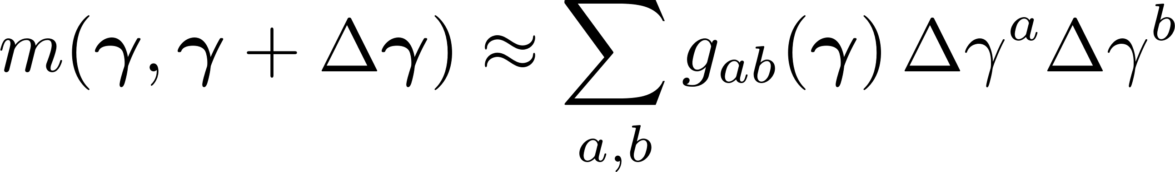
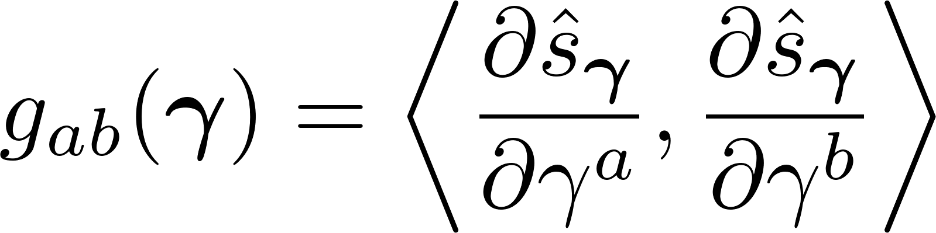
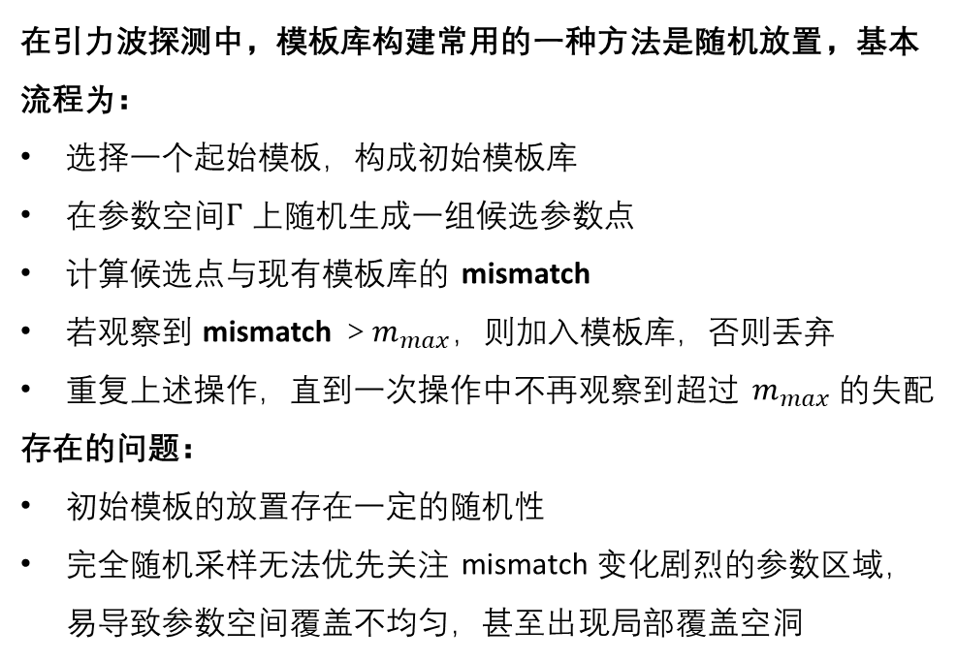
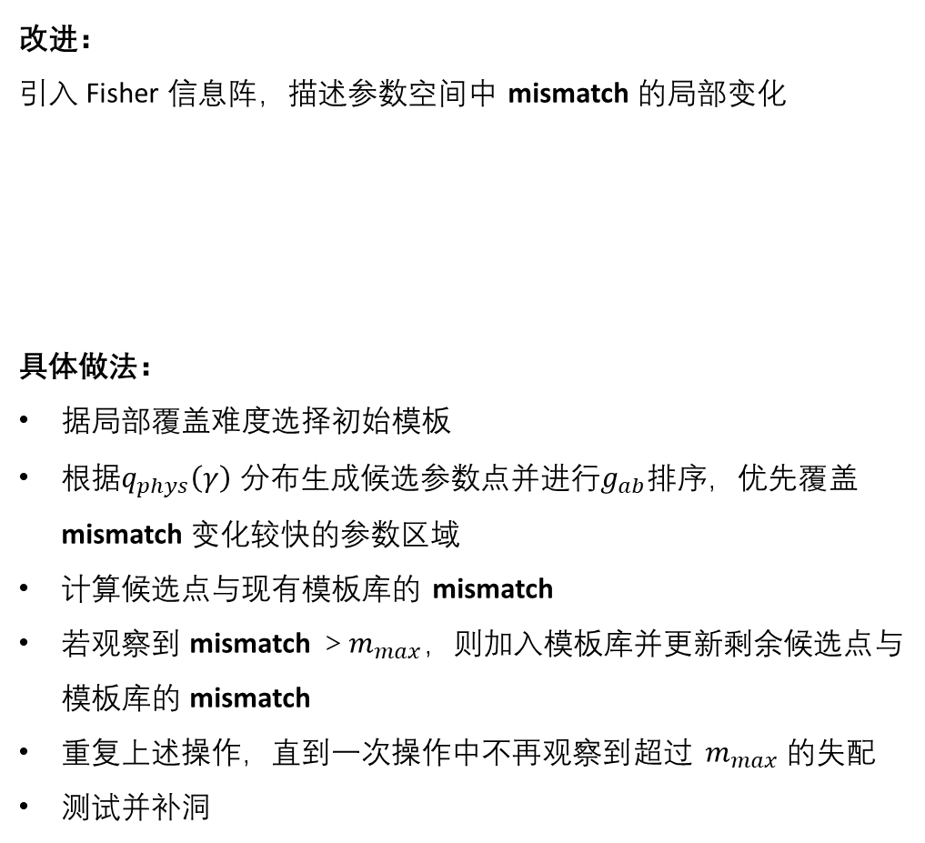
模板库构建策略
在引力波探测中，模板库构建常用的一种方法是随机放置，基本流程为：
选择一个起始模板，构成初始模板库
在参数空间$Γ$ 上随机生成一组候选参数点
计算候选点与现有模板库的 mismatch
若观察到 mismatch ＞$m_{max}$，则加入模板库，否则丢弃
重复上述操作，直到一次操作中不再观察到超过 $m_{max}$ 的失配
存在的问题：
初始模板的放置存在一定的随机性
完全随机采样无法优先关注 mismatch 变化剧烈的参数区域，易导致参数空间覆盖不均匀，甚至出现局部覆盖空洞
改进：
引入 Fisher 信息阵，描述参数空间中 mismatch 的局部变化
具体做法：
据局部覆盖难度选择初始模板
根据$q_{phys}\left(γ\right)$ 分布生成候选参数点并进行$g_{ab}$排序，优先覆盖 mismatch 变化较快的参数区域
计算候选点与现有模板库的 mismatch
若观察到 mismatch ＞$m_{max}$，则加入模板库并更新剩余候选点与模板库的 mismatch
重复上述操作，直到一次操作中不再观察到超过 $m_{max}$ 的失配
测试并补洞

Slide 22
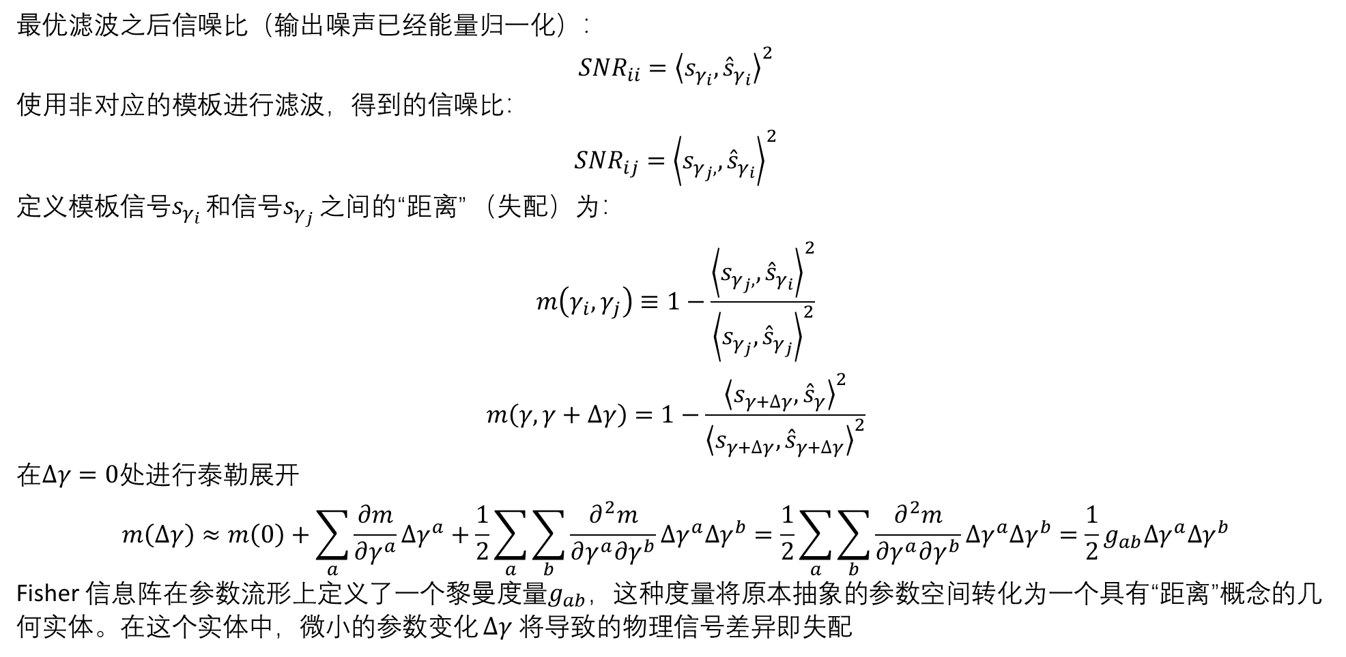
模板优化分布
最优滤波之后信噪比（输出噪声已经能量归一化）：
$${SNR}_{ii}={\left\langle \left.s_{γ_{i}},{\hat{s}}_{γ_{i}}\right\rangle \right.}^{2}$$
使用非对应的模板进行滤波，得到的信噪比：
$${SNR}_{ij}={\left\langle \left.s_{γ_{j},},{\hat{s}}_{γ_{i}}\right\rangle \right.}^{2}$$
定义模板信号$s_{γ_{i}}$ 和信号$s_{γ_{j}}$ 之间的“距离” （失配）为：
$$m\left(γ_{i},γ_{j}\right)≡1−\frac{{\left\langle \left.s_{γ_{j},},{\hat{s}}_{γ_{i}}\right\rangle \right.}^{2}}{{\left\langle \left.s_{γ_{j}},{\hat{s}}_{γ_{j}}\right\rangle \right.}^{2}}$$
$$m\left(γ,γ+∆γ\right)=1−\frac{{\left\langle \left.s_{γ+∆γ},{\hat{s}}_{γ}\right\rangle \right.}^{2}}{{\left\langle \left.s_{γ+∆γ},{\hat{s}}_{γ+∆γ}\right\rangle \right.}^{2}}$$
在$∆γ=0$处进行泰勒展开
$$m\left(∆γ\right)≈m\left(0\right)+\sum_{a}{\frac{∂m}{∂γ^{a}}∆γ^{a}}+\frac{1}{2}\sum_{a}{\sum_{b}{\frac{∂^{2}m}{∂γ^{a}∂γ^{b}}∆γ^{a}∆γ^{b}}}=\frac{1}{2}\sum_{a}{\sum_{b}{\frac{∂^{2}m}{∂γ^{a}∂γ^{b}}∆γ^{a}∆γ^{b}}}=\frac{1}{2}g_{ab}∆γ^{a}∆γ^{b}$$
Fisher 信息阵在参数流形上定义了一个黎曼度量$g_{ab}$，这种度量将原本抽象的参数空间转化为一个具有“距离”概念的几何实体。在这个实体中，微小的参数变化 $∆γ$ 将导致的物理信号差异即失配

Slide 23
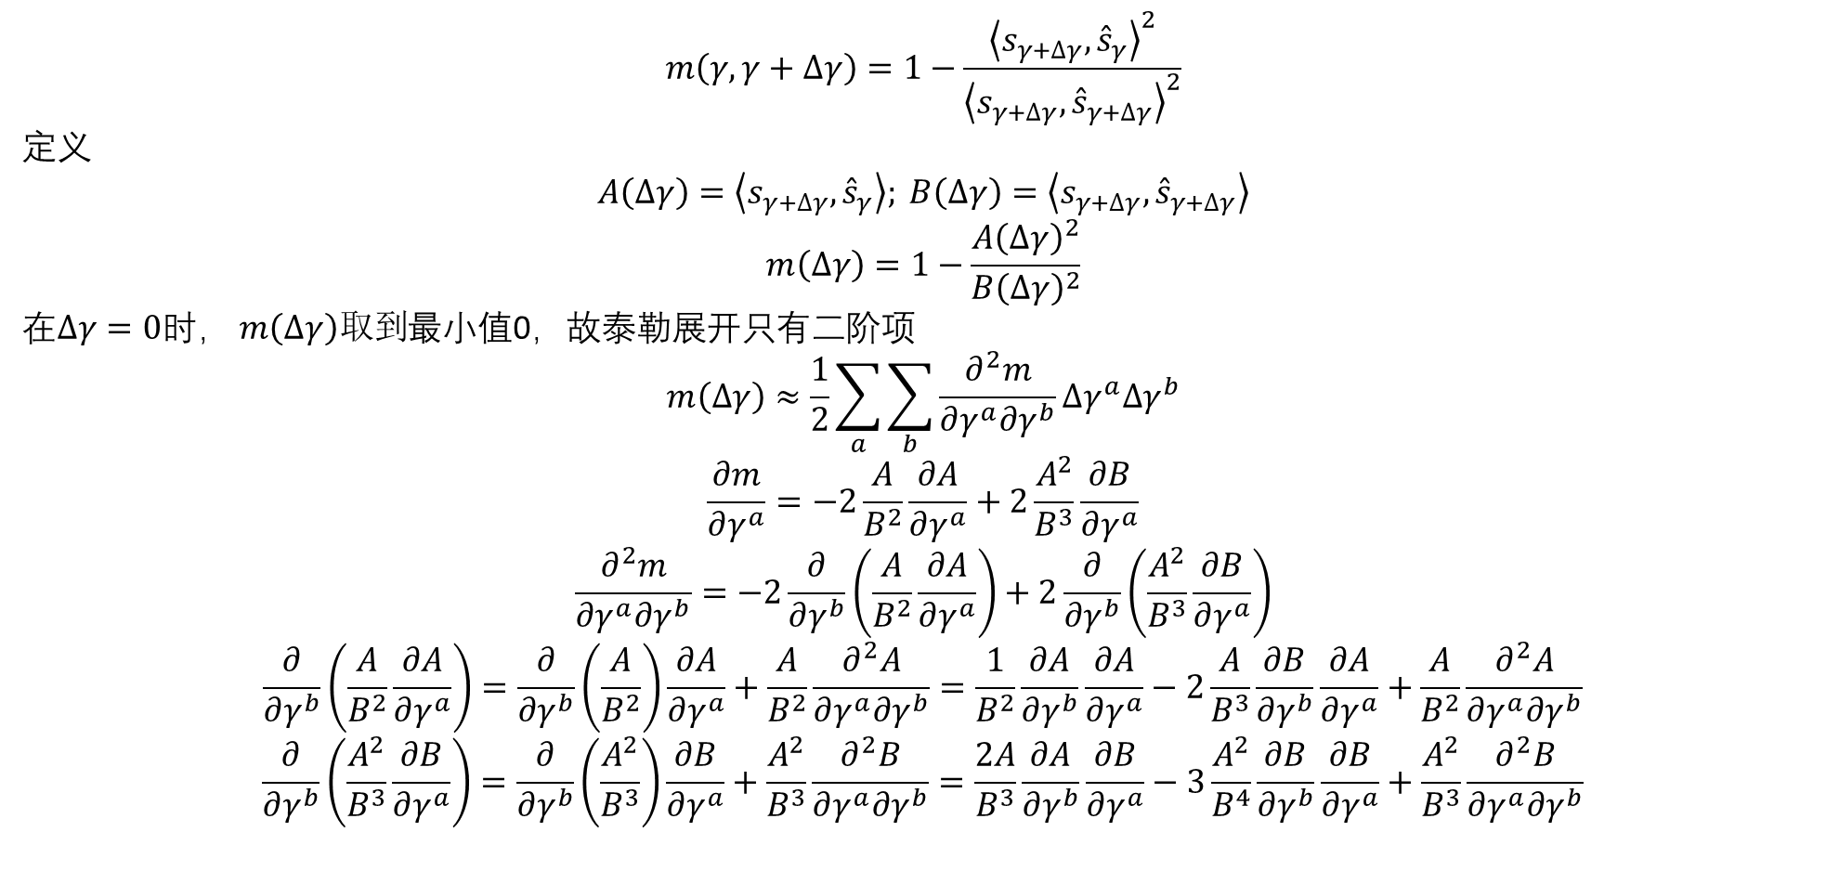
附数学推导
$$m\left(γ,γ+∆γ\right)=1−\frac{{\left\langle \left.s_{γ+∆γ},{\hat{s}}_{γ}\right\rangle \right.}^{2}}{{\left\langle \left.s_{γ+∆γ},{\hat{s}}_{γ+∆γ}\right\rangle \right.}^{2}}$$
定义
$$A\left(∆γ\right)=\left\langle \left.s_{γ+∆γ},{\hat{s}}_{γ}\right\rangle \right.; B\left(∆γ\right)=\left\langle \left.s_{γ+∆γ},{\hat{s}}_{γ+∆γ}\right\rangle \right.$$
$$m\left(∆γ\right)=1−\frac{{A\left(∆γ\right)}^{2}}{{B\left(∆γ\right)}^{2}}$$
在$∆γ=0$时， $m\left(∆γ\right)取到$最小值0，故泰勒展开只有二阶项
$$m\left(∆γ\right)≈\frac{1}{2}\sum_{a}{\sum_{b}{\frac{∂^{2}m}{∂γ^{a}∂γ^{b}}∆γ^{a}∆γ^{b}}}$$
$$\frac{∂m}{∂γ^{a}}=−2\frac{A}{B^{2}}\frac{∂A}{∂γ^{a}}+2\frac{A^{2}}{B^{3}}\frac{∂B}{∂γ^{a}}$$
$$\frac{∂^{2}m}{∂γ^{a}∂γ^{b}}=−2\frac{∂}{∂γ^{b}}\left(\frac{A}{B^{2}}\frac{∂A}{∂γ^{a}}\right)+2\frac{∂}{∂γ^{b}}\left(\frac{A^{2}}{B^{3}}\frac{∂B}{∂γ^{a}}\right)$$
$$\frac{∂}{∂γ^{b}}\left(\frac{A}{B^{2}}\frac{∂A}{∂γ^{a}}\right)=\frac{∂}{∂γ^{b}}\left(\frac{A}{B^{2}}\right)\frac{∂A}{∂γ^{a}}+\frac{A}{B^{2}}\frac{∂^{2}A}{∂γ^{a}∂γ^{b}}=\frac{1}{B^{2}}\frac{∂A}{∂γ^{b}}\frac{∂A}{∂γ^{a}}−2\frac{A}{B^{3}}\frac{∂B}{∂γ^{b}}\frac{∂A}{∂γ^{a}}+\frac{A}{B^{2}}\frac{∂^{2}A}{∂γ^{a}∂γ^{b}}$$
$$\frac{∂}{∂γ^{b}}\left(\frac{A^{2}}{B^{3}}\frac{∂B}{∂γ^{a}}\right)=\frac{∂}{∂γ^{b}}\left(\frac{A^{2}}{B^{3}}\right)\frac{∂B}{∂γ^{a}}+\frac{A^{2}}{B^{3}}\frac{∂^{2}B}{∂γ^{a}∂γ^{b}}=\frac{2A}{B^{3}}\frac{∂A}{∂γ^{b}}\frac{∂B}{∂γ^{a}}−3\frac{A^{2}}{B^{4}}\frac{∂B}{∂γ^{b}}\frac{∂B}{∂γ^{a}}+\frac{A^{2}}{B^{3}}\frac{∂^{2}B}{∂γ^{a}∂γ^{b}}$$

Slide 24
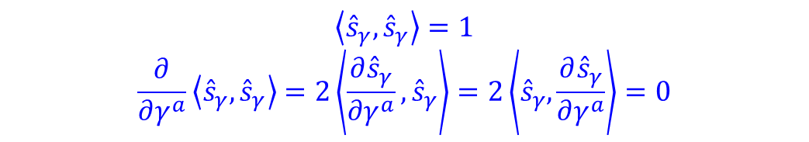
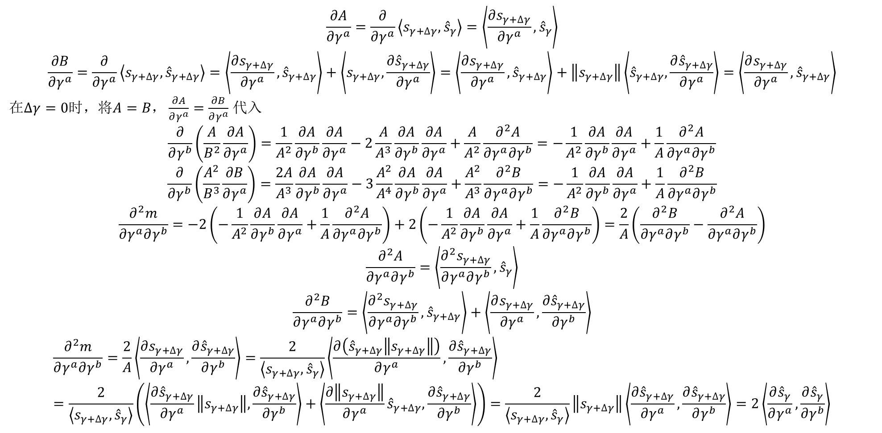
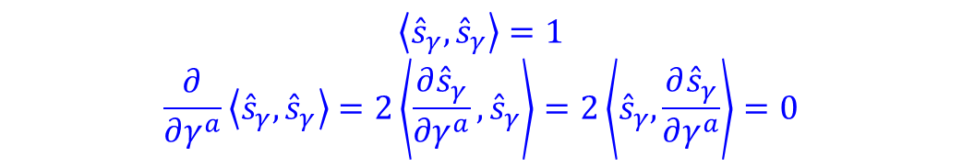
附数学推导
$$\frac{∂A}{∂γ^{a}}=\frac{∂}{∂γ^{a}}\left\langle \left.s_{γ+∆γ},{\hat{s}}_{γ}\right\rangle \right.=\left\langle \left.\frac{∂s_{γ+∆γ}}{∂γ^{a}},{\hat{s}}_{γ}\right\rangle \right.$$
$$\frac{∂B}{∂γ^{a}}=\frac{∂}{∂γ^{a}}\left\langle \left.s_{γ+∆γ},{\hat{s}}_{γ+∆γ}\right\rangle \right.=\left\langle \left.\frac{∂s_{γ+∆γ}}{∂γ^{a}},{\hat{s}}_{γ+∆γ}\right\rangle \right.+\left\langle \left.s_{γ+∆γ},\frac{∂{\hat{s}}_{γ+∆γ}}{∂γ^{a}}\right\rangle \right.=\left\langle \left.\frac{∂s_{γ+∆γ}}{∂γ^{a}},{\hat{s}}_{γ+∆γ}\right\rangle \right.+\left\|s_{γ+∆γ}\right\|\left\langle \left.{\hat{s}}_{γ+∆γ},\frac{∂{\hat{s}}_{γ+∆γ}}{∂γ^{a}}\right\rangle \right.=\left\langle \left.\frac{∂s_{γ+∆γ}}{∂γ^{a}},{\hat{s}}_{γ+∆γ}\right\rangle \right.$$
在$∆γ=0$时，将$A=B，\frac{∂A}{∂γ^{a}}=\frac{∂B}{∂γ^{a}}$ 代入
$$\frac{∂}{∂γ^{b}}\left(\frac{A}{B^{2}}\frac{∂A}{∂γ^{a}}\right)=\frac{1}{A^{2}}\frac{∂A}{∂γ^{b}}\frac{∂A}{∂γ^{a}}−2\frac{A}{A^{3}}\frac{∂A}{∂γ^{b}}\frac{∂A}{∂γ^{a}}+\frac{A}{A^{2}}\frac{∂^{2}A}{∂γ^{a}∂γ^{b}}=−\frac{1}{A^{2}}\frac{∂A}{∂γ^{b}}\frac{∂A}{∂γ^{a}}+\frac{1}{A}\frac{∂^{2}A}{∂γ^{a}∂γ^{b}}$$
$$\frac{∂}{∂γ^{b}}\left(\frac{A^{2}}{B^{3}}\frac{∂B}{∂γ^{a}}\right)=\frac{2A}{A^{3}}\frac{∂A}{∂γ^{b}}\frac{∂A}{∂γ^{a}}−3\frac{A^{2}}{A^{4}}\frac{∂A}{∂γ^{b}}\frac{∂A}{∂γ^{a}}+\frac{A^{2}}{A^{3}}\frac{∂^{2}B}{∂γ^{a}∂γ^{b}}=−\frac{1}{A^{2}}\frac{∂A}{∂γ^{b}}\frac{∂A}{∂γ^{a}}+\frac{1}{A}\frac{∂^{2}B}{∂γ^{a}∂γ^{b}}$$
$$\frac{∂^{2}m}{∂γ^{a}∂γ^{b}}=−2\left(−\frac{1}{A^{2}}\frac{∂A}{∂γ^{b}}\frac{∂A}{∂γ^{a}}+\frac{1}{A}\frac{∂^{2}A}{∂γ^{a}∂γ^{b}}\right)+2\left(−\frac{1}{A^{2}}\frac{∂A}{∂γ^{b}}\frac{∂A}{∂γ^{a}}+\frac{1}{A}\frac{∂^{2}B}{∂γ^{a}∂γ^{b}}\right)=\frac{2}{A}\left(\frac{∂^{2}B}{∂γ^{a}∂γ^{b}}−\frac{∂^{2}A}{∂γ^{a}∂γ^{b}}\right)$$
$$\frac{∂^{2}A}{∂γ^{a}∂γ^{b}}=\left\langle \left.\frac{∂^{2}s_{γ+∆γ}}{∂γ^{a}∂γ^{b}},{\hat{s}}_{γ}\right\rangle \right.$$
$$\frac{∂^{2}B}{∂γ^{a}∂γ^{b}}=\left\langle \left.\frac{∂^{2}s_{γ+∆γ}}{∂γ^{a}∂γ^{b}},{\hat{s}}_{γ+∆γ}\right\rangle \right.+\left\langle \left.\frac{∂s_{γ+∆γ}}{∂γ^{a}},\frac{∂{\hat{s}}_{γ+∆γ}}{∂γ^{b}}\right\rangle \right.$$
$$\frac{∂^{2}m}{∂γ^{a}∂γ^{b}}=\frac{2}{A}\left\langle \left.\frac{∂s_{γ+∆γ}}{∂γ^{a}},\frac{∂{\hat{s}}_{γ+∆γ}}{∂γ^{b}}\right\rangle \right.=\frac{2}{\left\langle \left.s_{γ+∆γ},{\hat{s}}_{γ}\right\rangle \right.}\left\langle \left.\frac{∂\left({\hat{s}}_{γ+∆γ}\left\|s_{γ+∆γ}\right\|\right)}{∂γ^{a}},\frac{∂{\hat{s}}_{γ+∆γ}}{∂γ^{b}}\right\rangle \right.=\frac{2}{\left\langle \left.s_{γ+∆γ},{\hat{s}}_{γ}\right\rangle \right.}\left(\left\langle \left.\frac{∂{\hat{s}}_{γ+∆γ}}{∂γ^{a}}\left\|s_{γ+∆γ}\right\|,\frac{∂{\hat{s}}_{γ+∆γ}}{∂γ^{b}}\right\rangle \right.+\left\langle \left.\frac{∂\left\|s_{γ+∆γ}\right\|}{∂γ^{a}}{\hat{s}}_{γ+∆γ},\frac{∂{\hat{s}}_{γ+∆γ}}{∂γ^{b}}\right\rangle \right.\right)=\frac{2}{\left\langle \left.s_{γ+∆γ},{\hat{s}}_{γ}\right\rangle \right.}\left\|s_{γ+∆γ}\right\|\left\langle \left.\frac{∂{\hat{s}}_{γ+∆γ}}{∂γ^{a}},\frac{∂{\hat{s}}_{γ+∆γ}}{∂γ^{b}}\right\rangle \right.=2\left\langle \left.\frac{∂{\hat{s}}_{γ}}{∂γ^{a}},\frac{∂{\hat{s}}_{γ}}{∂γ^{b}}\right\rangle \right.$$
$$\left\langle {\hat{s}}_{γ},{\hat{s}}_{γ}\right\rangle =1$$
$$\frac{∂}{∂γ^{a}}\left\langle {\hat{s}}_{γ},{\hat{s}}_{γ}\right\rangle =2\left\langle \left.\frac{∂{\hat{s}}_{γ}}{∂γ^{a}},{\hat{s}}_{γ}\right\rangle \right.=2\left\langle \left.{\hat{s}}_{γ},\frac{∂{\hat{s}}_{γ}}{∂γ^{a}}\right\rangle \right.=0$$

Slide 25
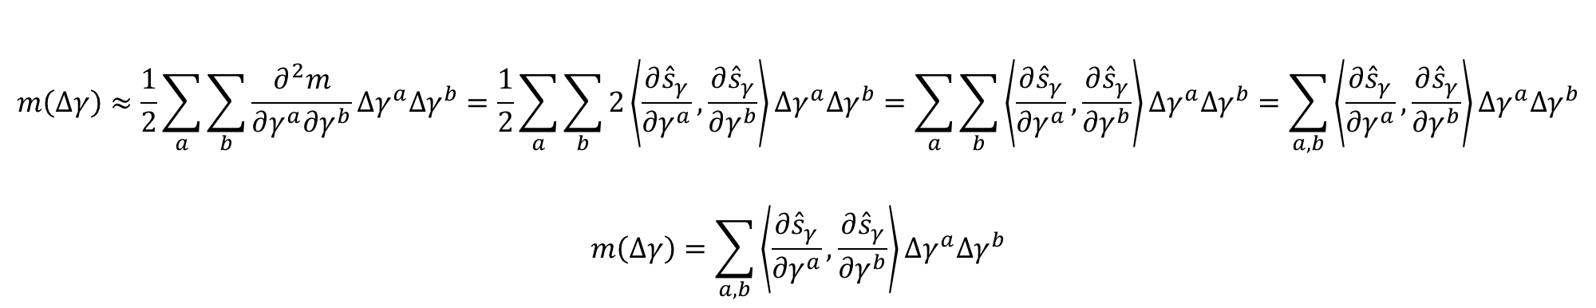
模板优化分布
$$m\left(∆γ\right)≈\frac{1}{2}\sum_{a}{\sum_{b}{\frac{∂^{2}m}{∂γ^{a}∂γ^{b}}∆γ^{a}∆γ^{b}}}=\frac{1}{2}\sum_{a}{\sum_{b}{2\left\langle \left.\frac{∂{\hat{s}}_{γ}}{∂γ^{a}},\frac{∂{\hat{s}}_{γ}}{∂γ^{b}}\right\rangle \right.∆γ^{a}∆γ^{b}}}=\sum_{a}{\sum_{b}{\left\langle \left.\frac{∂{\hat{s}}_{γ}}{∂γ^{a}},\frac{∂{\hat{s}}_{γ}}{∂γ^{b}}\right\rangle \right.∆γ^{a}∆γ^{b}}}=\sum_{a,b}{\left\langle \left.\frac{∂{\hat{s}}_{γ}}{∂γ^{a}},\frac{∂{\hat{s}}_{γ}}{∂γ^{b}}\right\rangle \right.∆γ^{a}∆γ^{b}}$$
$$m\left(∆γ\right)=\sum_{a,b}{\left\langle \left.\frac{∂{\hat{s}}_{γ}}{∂γ^{a}},\frac{∂{\hat{s}}_{γ}}{∂γ^{b}}\right\rangle \right.∆γ^{a}∆γ^{b}}$$

Slide 26
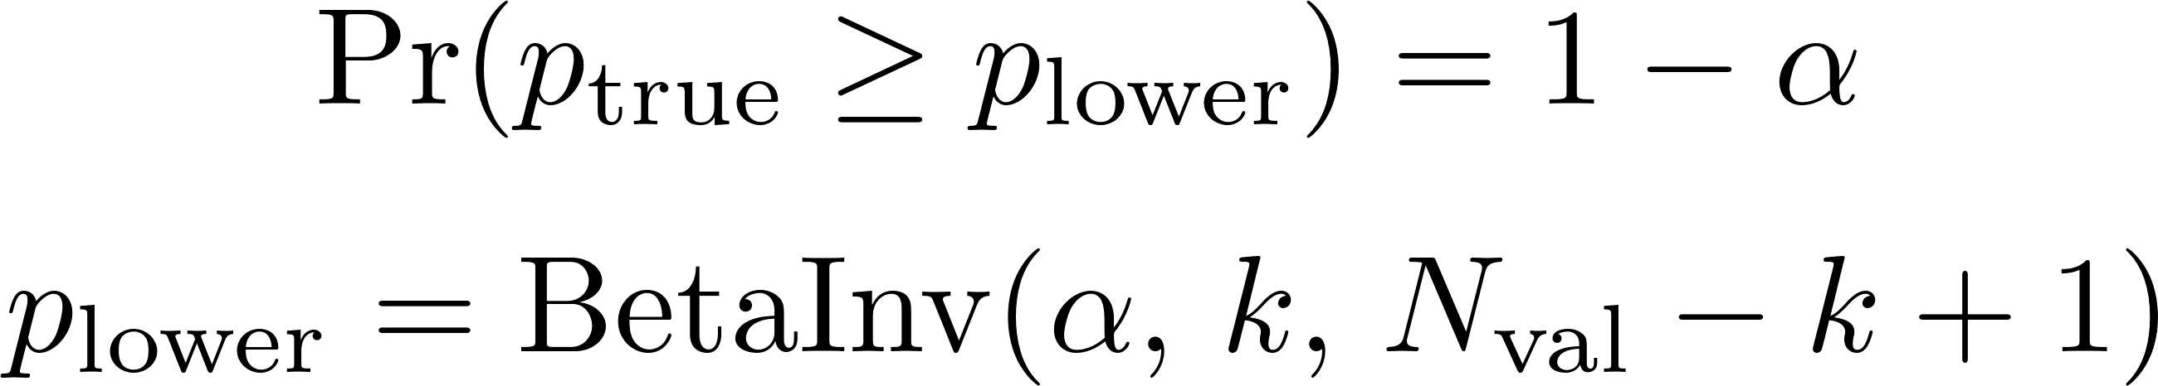
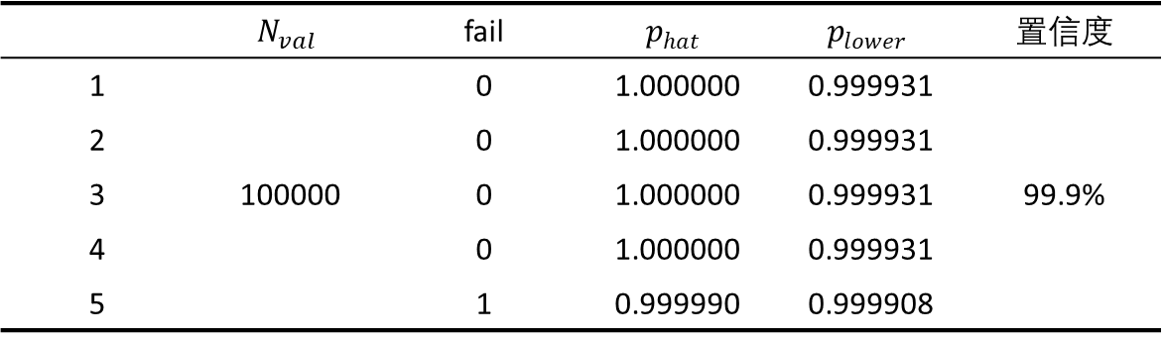
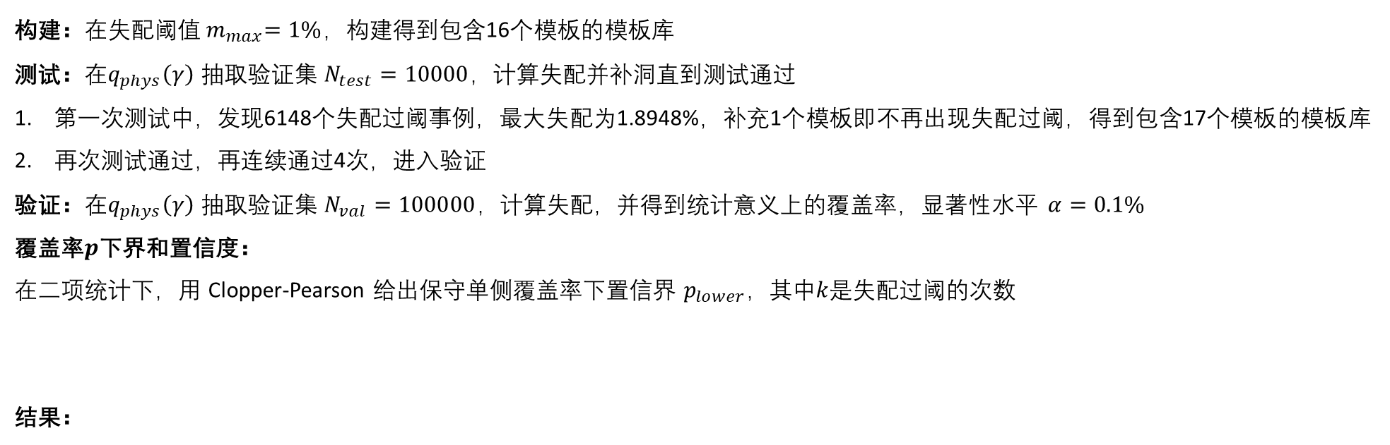
模板库构建与验证
构建：在失配阈值${ m}_{max}=1\%$，构建得到包含16个模板的模板库
测试：在$q_{phys}\left(γ\right)$ 抽取验证集 $N_{test}=10000$，计算失配并补洞直到测试通过
  第一次测试中，发现6148个失配过阈事例，最大失配为1.8948%，补充1个模板即不再出现失配过阈，得到包含17个模板的模板库
  再次测试通过，再连续通过4次，进入验证
验证：在$q_{phys}\left(γ\right)$ 抽取验证集 $N_{val}=100000$，计算失配，并得到统计意义上的覆盖率，显著性水平 $α=0.1\%$
覆盖率$p$下界和置信度：
在二项统计下，用 Clopper-Pearson 给出保守单侧覆盖率下置信界 $p_{lower}$，其中$k$是失配过阈的次数
结果：
 | $$N_{val}$$ | fail | $$p_{hat}$$ | $$p_{lower}$$ | 置信度
1 | 100000 | 0 | 1.000000 | 0.999931 | 99.9%
2 | 100000 | 0 | 1.000000 | 0.999931 | True
3 | 100000 | 0 | 1.000000 | 0.999931 | True
4 | 100000 | 0 | 1.000000 | 0.999931 | True
5 | 100000 | 1 | 0.999990 | 0.999908 | True
最终模板库规模：17+1 templates
覆盖率 ≥ 99.99%
置信度 ≥ 99.9%
Notes:
构建的时候需要计算 gab，计算量会很大

Slide 27
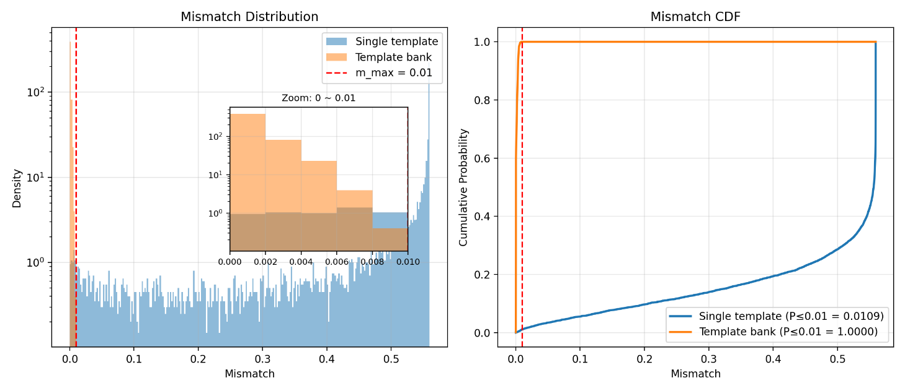
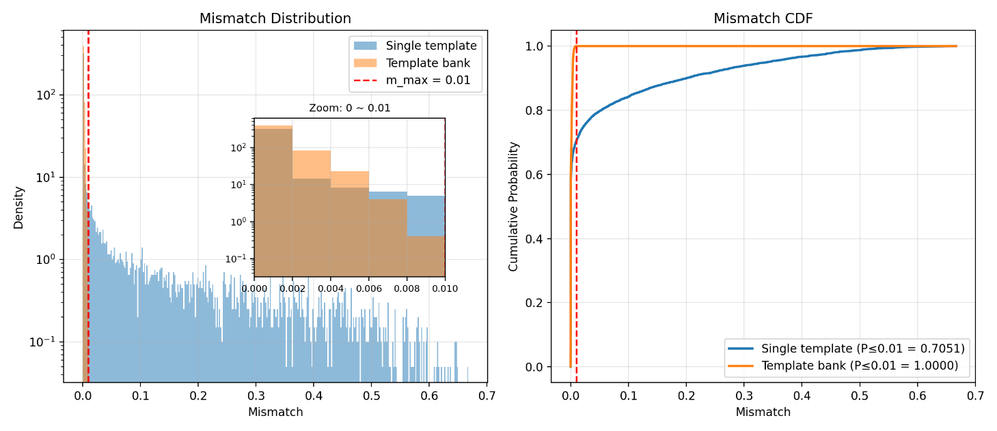

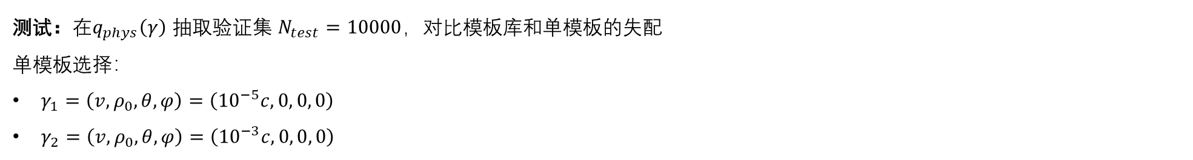

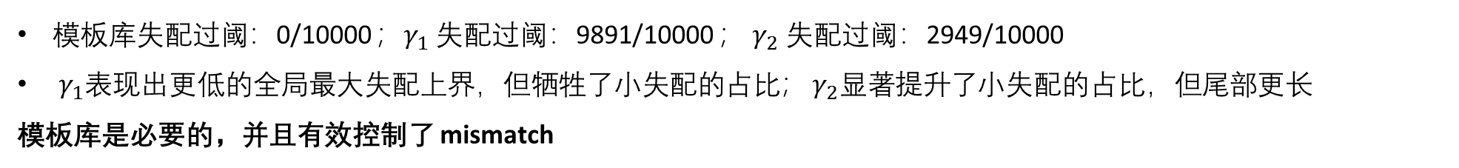
模板库 vs 单模板
测试：在$q_{phys}\left(γ\right)$ 抽取验证集 $N_{test}=10000$，对比模板库和单模板的失配
单模板选择：
$γ_{1}=\left(v, ρ_{0}, θ, φ\right)=\left({10}^{−5}c, 0, 0, 0\right)$
$γ_{2}=\left(v, ρ_{0},θ, φ\right)=\left({10}^{−3}c, 0, 0, 0\right)$
$γ_{1}$ 结果
$γ_{2}$ 结果
模板库失配过阈：0/10000 ；$γ_{1}$ 失配过阈：9891/10000 ； $γ_{2}$ 失配过阈：2949/10000
$γ_{1}$表现出更低的全局最大失配上界，但牺牲了小失配的占比； $γ_{2}显著提升了$小失配的占比，但尾部更长
模板库是必要的，并且有效控制了 mismatch

Slide 28



神经网络在粒子信号甄别中的应用
问题： optimal-filter-plus-threshold 甄别算法不是最优的；尽管在理想假设下，最优滤波能够最大化SNR，但其后续的阈值判决在误检率（ False positive rate, FPR）和漏检率（False negative rate, FNR）方面并非统计最优
目的：实现更优的甄别算法，具体表现在更优的FPR 和FNR
方法：optimal-filter-plus-threshold 可以等效为一个全连接神经网络，基于此起点，通过数据驱动训练优化判决，可以提升甄别性能
采用模板库$B$之后，optimal-filter-plus-threshold 形式:
$$δ=1 iff\max_{γ∈B }\left\langle \left.x,{\hat{s}}_{γ}\right\rangle \right.≷τ$$
最优滤波的时域离散形式：
$$\left\langle \left.x,{\hat{s}}_{γ}\right\rangle \right.=\sum_{n}{x\left[n\right]g_{γ}\left[n\right]}$$
第一层全连接神经网络的权重设置如下，并使用max 做激活函数

Slide 29




基于 $ReLU$ 的 $Max$ 实现
  传统硬$Max$存在 winner-take-all 问题，反向传播时仅最大响应分支获得非零梯度
  基于$ReLU$ 实现$Max$
  $$ReLU\left(t\right)=max\left(t,0\right)$$
  $$max\left(a,b\right)=b+ReLU\left(a−b\right)=ReLU\left(b\right)−ReLU\left(−b\right)+ReLU\left(a−b\right)$$
以 4 个输入的 $Max$ 聚合为例，其激活函数取$ReLU$
对于$2^{n}$个输入，实现最大值输出，需要$n+1$层
使用$ReLU$ 实现$Max$ 进行网络化表达，可以使每个神经元参与训练并增强网络的表达能力，从而为获得更优判别性能提供可能

Slide 30


神经网络具体实现
网络由模板匹配层与 max 聚合层组成。为便于后续聚合计算，将模板响应维度扩展为 32
第一层：模板匹配层（32个神经元）
  18 个神经元对应模板库中的 18 个模板，其余 14 个神经元用于补齐输入维度至 32
  权重由模板给定，无激活函数
第二层：max 聚合层首层（48个神经元）
  权重为$W_{0}$，激活函数为$ReLU$
第三至第六层：max 聚合层
  神经元数： 24➔12➔6➔3
  逐层完成 max 聚合与维度压缩
  权重为$W_{1}$，激活函数为$ReLU$
第七层：输出层（1个神经元）
  输出最终最大响应值
  权重为$W_{2}$，无激活函数
注：图中仅画出初始化时权重非零的连接，用于说明 max 聚合的构造方式
实际网络实现为全连接结构，训练后连接不再局限于图示的 block 拓扑

Slide 31


训练设置与性能评估
训练参数：
训练集与测试集样本数均为 10000，正负样本各占 50%
损失函数：BCEWithLogitsLoss
性能评估：
Untrained model：最优滤波甄别决策；Trained model：神经网络优化之后的甄别决策
结果分析：
训练后模型在相同 FPR 下表现出更低的 FNR，说明其检测性能有所提升
甄别性能由 FNR-FPR 曲线下面积（AUC） 定量给出，由 0.0154 下降至 0.0142
当前模型性能提升有限
当前模型还太简单，尚未考虑实际工况中的：制造误差、环境波动、非理想噪声，导致训练后的模型仍接近基线方法的性能水平

Slide 32



整体性能评估
测试：测试集样本数为 10000，正负样本各占一半，共评估9个不同 ${SNR}_{0}$水平
甄别算法：
单模板最优滤波过阈甄别；$γ=\left(v, ρ_{0}, θ, φ\right)=\left({10}^{−5}c, 0, 0, 0\right)$
基于模板库的神经网络甄别算法
在全部${SNR}_{0}$区间内，神经网络甄别器的性能均优于单模板最优滤波甄别器
在相同的甄别性能下，检测门限${SNR}_{0}$ 由4.5➔2.9，神经网络甄别器放宽了系统设计要求

Slide 33
神经网络 FPGA 部署分析
神经网络规模与资源分析
网络结构：20001 → 32 → 48 → 24 → 12 → 6 → 3 → 1
参数规模：约 64 万，其中第一层占主要计算与存储开销
存储：32-bit 浮点 ≈ 2.5 MB
硬件实现方法
部署方式： 将训练完成后的权重离线导出，固化到 FPGA
计算实现: DSP 单元 + 流水线 + 并行乘加阵列
存储: BRAM/URAM 存储权重和中间结果
激活: ReLU 用比较器实现
硬件实现优势
实时在线处理： 可直接在前端完成推理，降低数据传输压力
低功耗：适合空间探测场景

Slide 34

神经网络具体实现
训练集，验证集，测试集
训练中的参数设置
  损失函数 BCEWithLogitsLoss
  $$−\left[y\log\left(f_{sigmoid}\left(\hat{y}\right)\right)+\left(1−y\right)\log\left(1−f_{sigmoid}\left(\hat{y}\right)\right)\right]$$
  Adam 优化器，学习率1E-4
利用神经网络的泛化能力，抵御噪声的非平稳性
利用神经网络的泛化能力，弱化线圈阵列制造误差的影响
数据集 | 作用 | 样本数量 | 具体分布
训练集 | 学习神经网络权重；让网络掌握信号特征并区分噪声 | 5E5×80% | 理想信号+理想噪声；Label：1；占比：30% 非理想信号+理想噪声；Label：1；占比：10%；线圈差异化导致 理想信号+非理想噪声；Label：1；占比：10%；噪声非平稳性导致 理想噪声；Label：0；占比：40% 非理想噪声；Label：0；占比：10%；噪声非平稳性导致
验证集 | 早停判断，避免过拟合 | 5E5×20% | 同训练集分布
测试集 | 最终性能评估；评估网络泛化能力与真实探测条件下的性能 | 5E5 | 理想信号+理想噪声；Label：1；占比：5% 非理想信号+理想噪声；Label：1；占比：5%；线圈差异化导致 理想信号+非理想噪声；Label：1；占比：5%；噪声非平稳性导致 理想噪声；Label：0；占比：75% 非理想噪声；Label：0；占比：10%；噪声非平稳性导致

Slide 35
创新点3
基于神经网络的FPGA磁单极子甄别算法
应用驱动
针对磁单极子探测中数据量巨大、信号特征微弱且传统信号处理方法（最优滤波）在实时性与决策精度方面存在不足的问题，本研究开发了一种基于 FPGA 的神经网络甄别算法。该算法能够在硬件层面实现快速推理，在保证精度的同时显著提升信号判别速度，以满足大规模磁单极子实验对高实时性与高可靠性的需求。
与已有方法不同
与传统的基于最优滤波的过阈判别的信号识别方法不同，本研究在 FPGA 上实现了神经网络加速的磁单极子信号实时甄别。
不同带来好处
该方法能够在低延迟下完成高精度甄别，有效降低漏检率与误判率。
不容易想到
神经网络的初始设置为最优滤波决策，并基于此训练得到的神经网络决策能严格优于最优滤波决策的性能。并且模板的选择也根据磁单极子的信号特征在参数空间中做了合适且合理的选择。

Slide 36
Outline
两种读出方案的模拟和实验验证：100%
灵敏度优化：80%
  感应线圈优化：60% 待设计制作完成后，线圈实测验证
  直接电压读出方案中的电子学优化设计：80% 复用读出电子学设计，ADC 板待制作
  原子磁力计读出方案中的磁场转化线圈优化设计：90% 待磁力计恢复实测验证
触发算法：70% 硬件实现与验证
小面积阵列样机实现：30%

Slide 37
106.4 days
10.4 days
10.4 days
20.7 days
10.4 days
21.4 days
10.4 days
63.4 days
21.4 days
21.4 days
38.4 days
10.4 days
21.4 days
46.7 days
5.7 days
10 days
10 days
10 days
5 days
5 days
2025
Dec 25 - May 22
磁芯线圈和灵敏度优化文章
Dec 25 - Jan 8
新磁芯线圈探测方案讨论
Jan 9 - Jan 23
新磁芯线圈探测方案验证
Jan 24 - Feb 7
信噪比优化文章初稿撰写
Feb 8 - Feb 14
组内审阅和修改
Feb 15 - Feb 21
SCEP组内审阅和修改
Feb 22 - Mar 23
投出+审稿+回复
Mar 24 - Apr 7
修改+投出
Apr 8 - May 7
投出+审稿+回复
May 8 - May 22
修改+投出
Dec 25 - Mar 24
粒子甄别算法文章
Dec 25 - Jan 23
粒子甄别触发算法
Jan 24 - Feb 7
电子学算法文章初稿撰写
Feb 8 - Feb 22
组内审阅和修改
Feb 23 - Mar 24
投出+审稿+回复
Dec 25 - Feb 17
电子学实现
Dec 25 - Jan 8
qyf子板测试（ADC 可行性验证）
Jan 9 - Jan 18
ADC+FPGA 板卡设计
Jan 19 - Feb 17
ADC+FPGA 板卡制作+测试
Dec 25 - Feb 28
大论文攥写
Dec
Jan
Feb
Mar
Apr
May
2026
Today

Slide 38
中国科学技术大学
University of Science and Technology of China
Thanks for listening!
Email: ycq@mail.ustc.edu.cn

